Slide 1
LES TERRITOIRES ULTRA MARINS, DES TERRITOIRES SOUS TENSIONS (LES DROM)

Slide 2
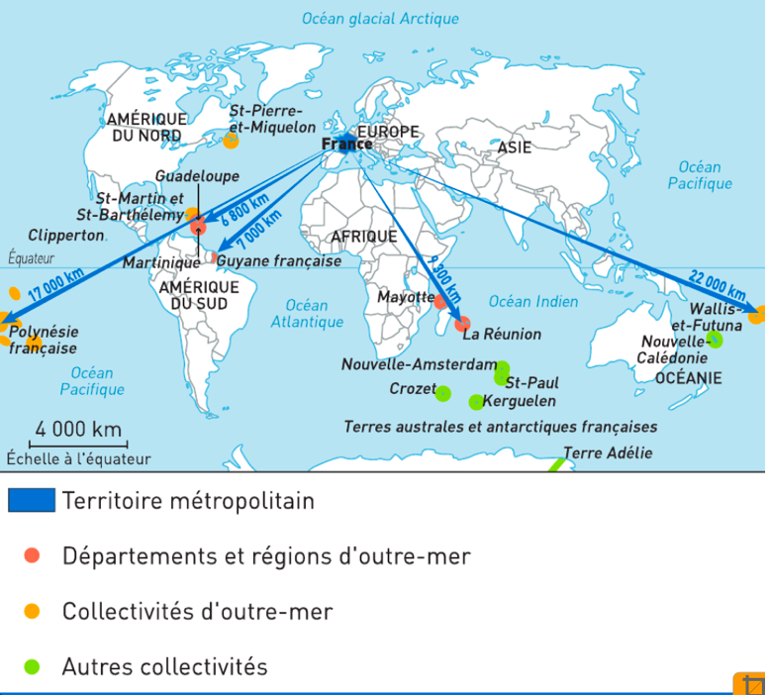
LOCALISATION

Slide 3
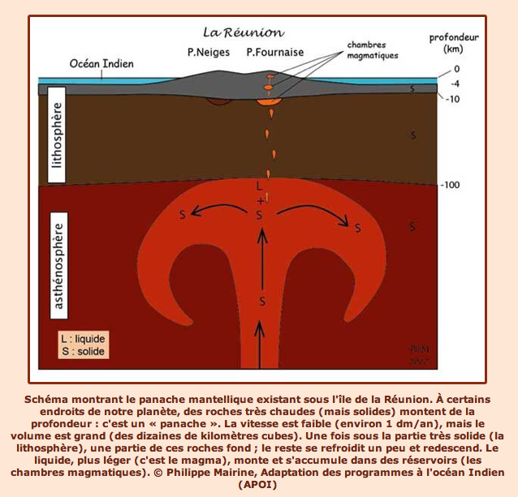
VOLCANISME INTRAPLAQUE (VOLCANISME DE POINT CHAUD)

Slide 4
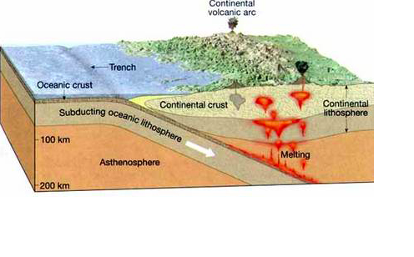
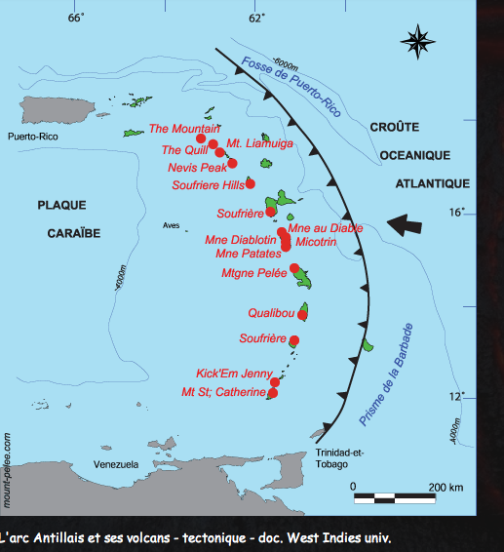
VOLCANISME INTERPLAQUE (volcanisme d’arc)

Slide 5
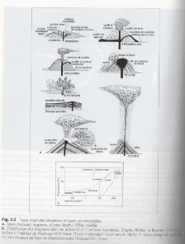
LES GRANDS TYPES DE VOLCANISME

Slide 6
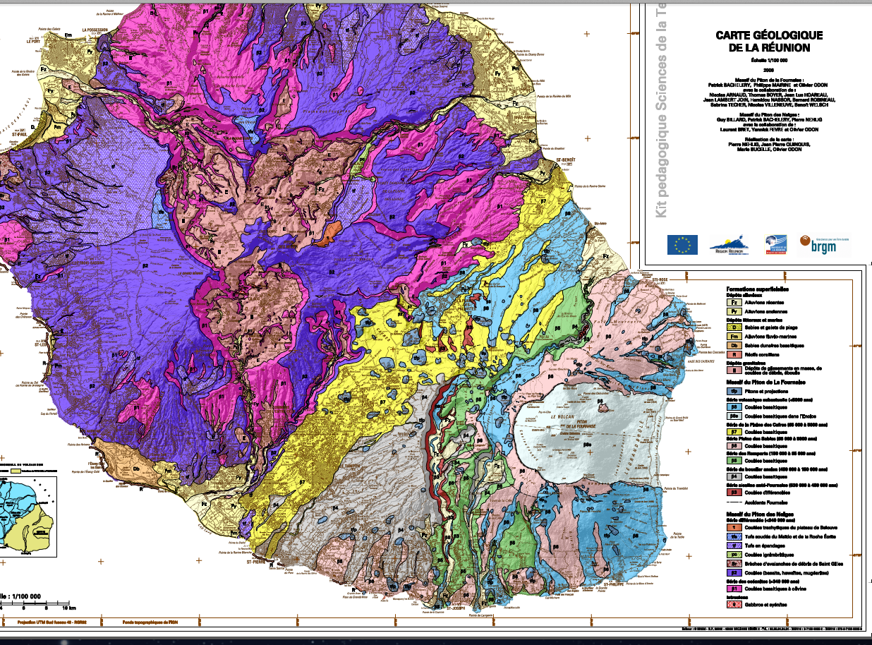
VOLCANS ACTIFS, VOLCANS ETEINTS: EX REUNION

Slide 7
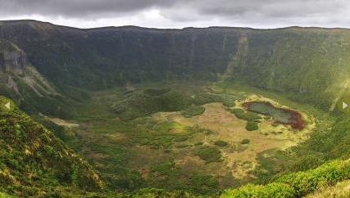
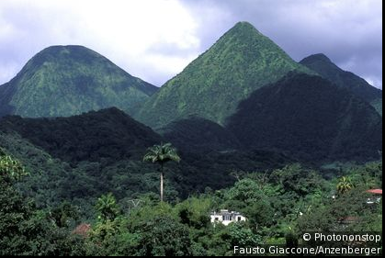
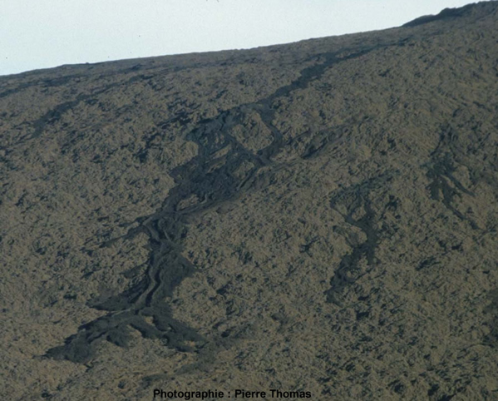
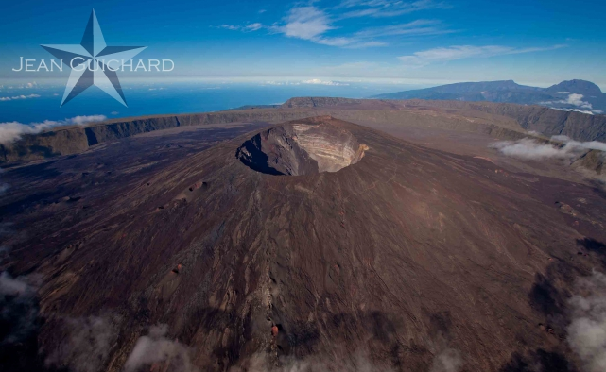
LES GRANDES FORMES DE RELIEF

Slide 8
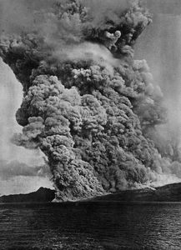
ALÉA VOLCANIQUE: LA CATASTROPHE DE LA MONTAGNE PELÉE EN 1902

Slide 9
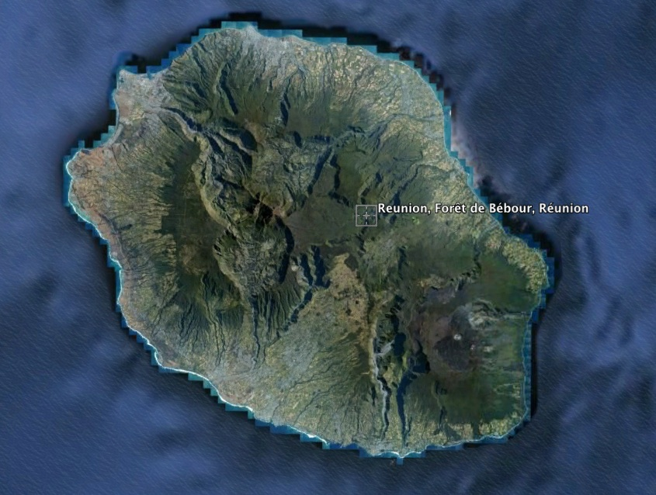
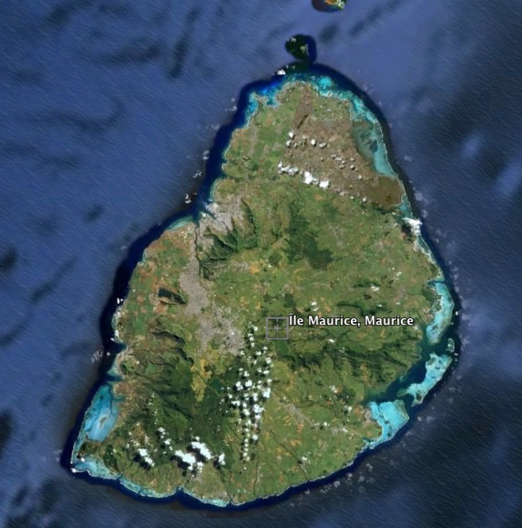
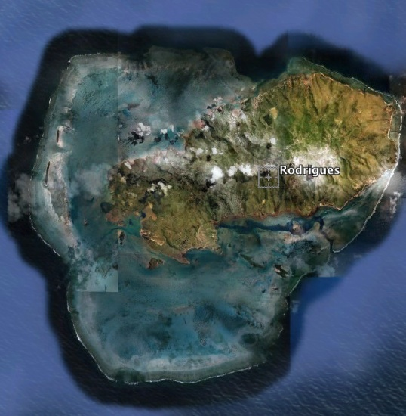
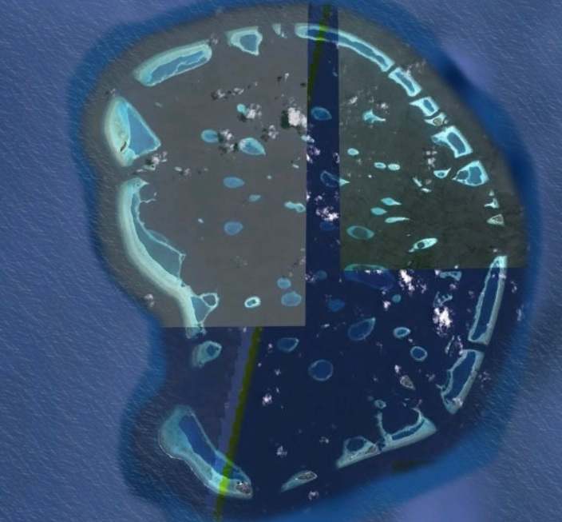
EVOLUTION DES CORAUX: MODÈLE DE DARWIN
Stade 1: l’ile haute
Stade 2: le recif frangeant
Stade 3: le lagon
Stade 4: l’atoll

Slide 10
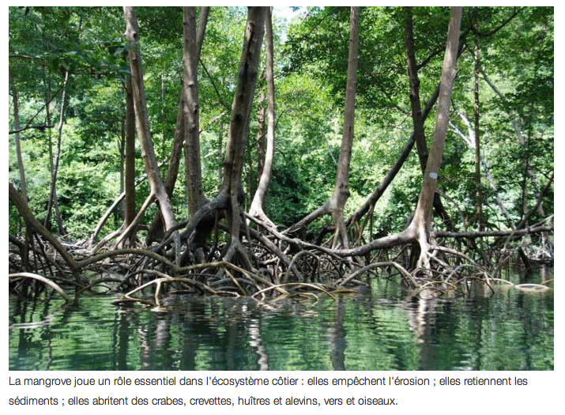
LA MANGROVE « SCHORRE » ET ZONE HUMIDE TROPICAL

Slide 11
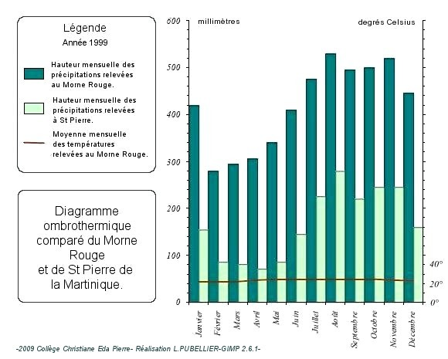
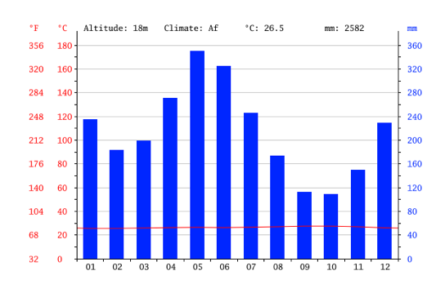
CLIMAT TROPICAL ET CLIMAT EQUATORIAL

Slide 12
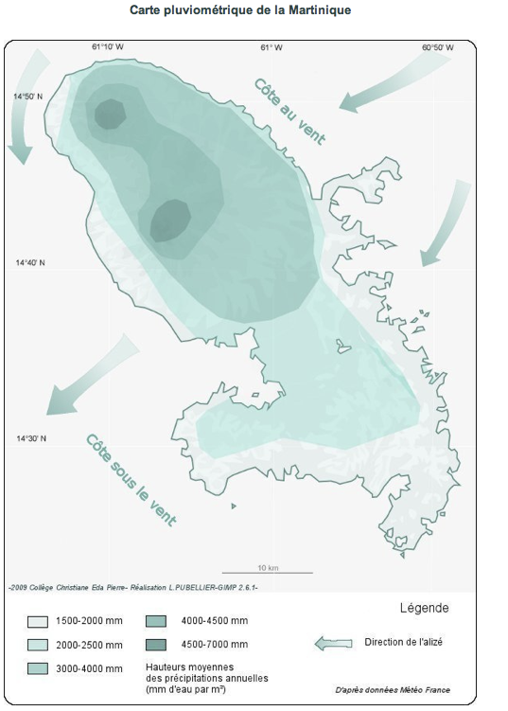
OPPOSITION COTE AU VENT/COTE SOUS LE VENT

Slide 13
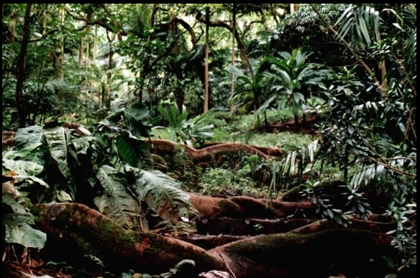
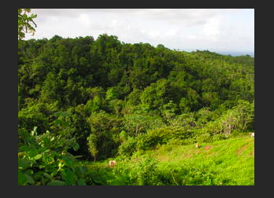
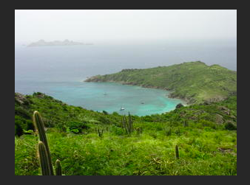
UNE VÉGÉTATION SPÉCIFIQUE: LES FORETS TROPICALES
Forets ombrophile
Forets mésophiles
Végétation xerophile

Slide 14
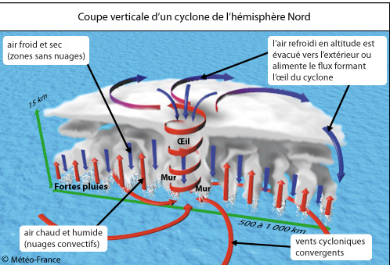
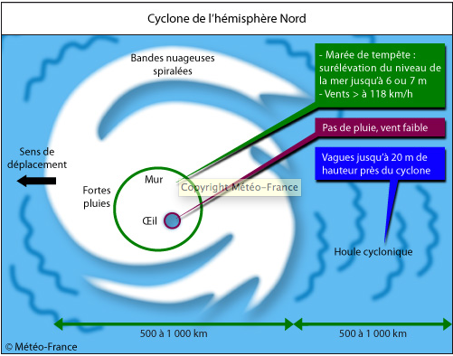
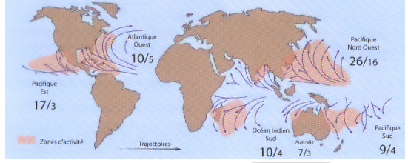
LE CYCLONE, UNE MACHINE THERMODYNAMIQUE POUR REFOIDIR L’OCÉAN

Slide 15
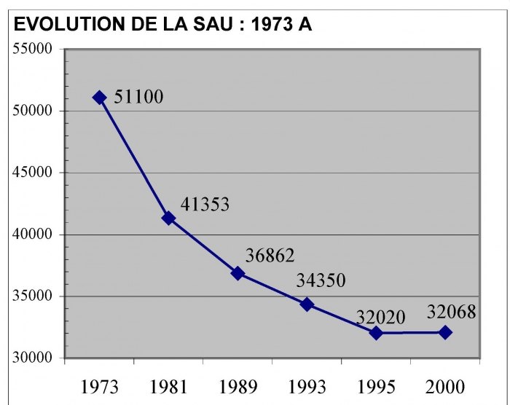
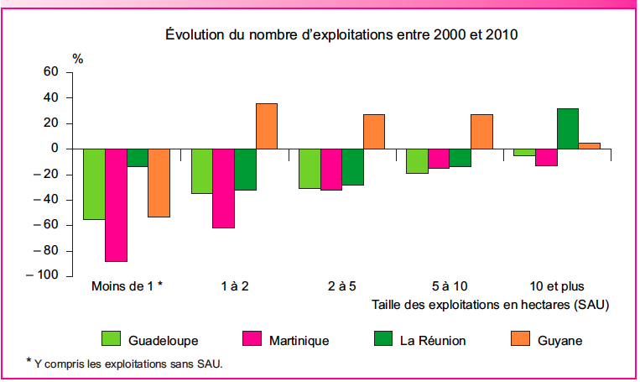
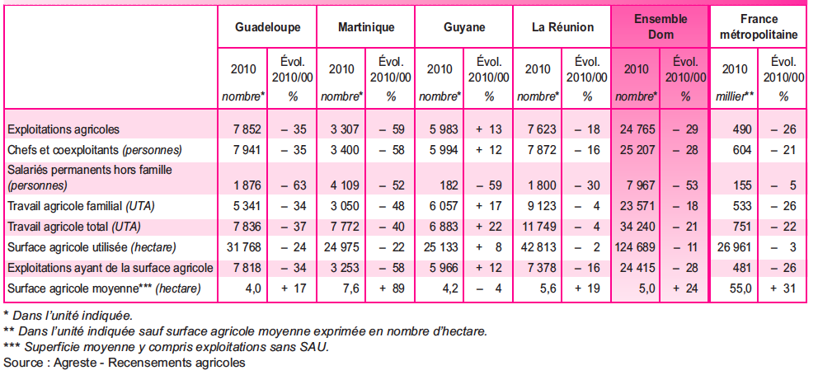
DES SYSTÈMES AGRICOLES GLOBALEMENT EN CRISE

Slide 16
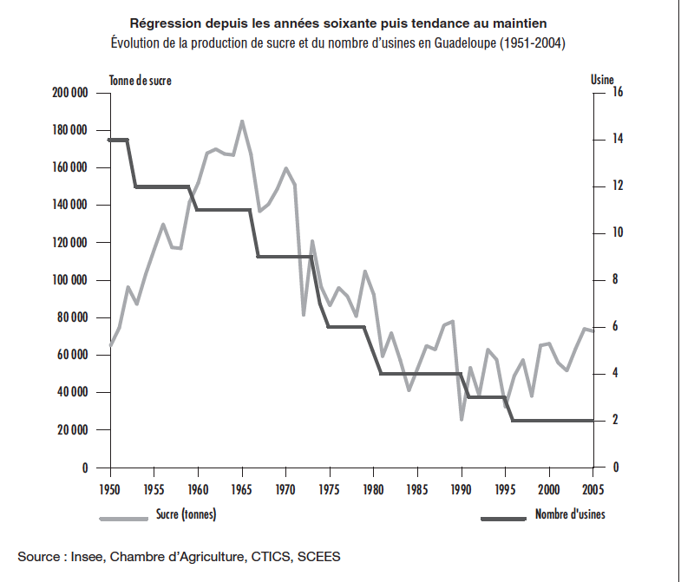
UNE CULTURE CANNIERE EN FORT RECUL (EX GUADELOUPE)

Slide 17
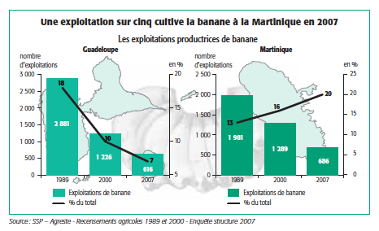
LA CULTURE DE LA BANANE EN DÉCLIN

Slide 18
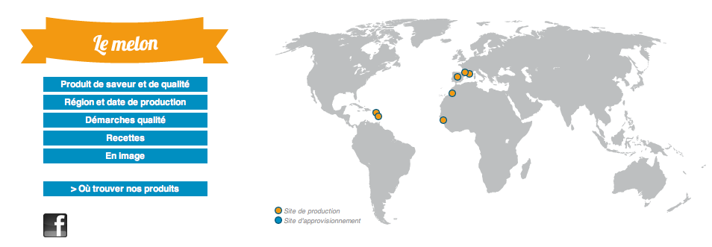
LES SOLUTIONS A LA CRISE:

Slide 19
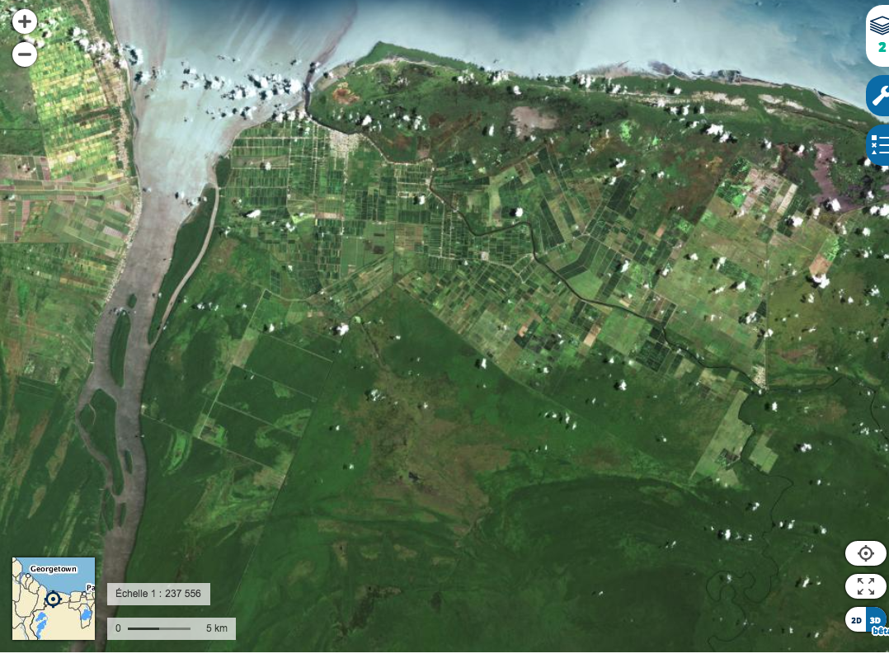
LE CAS PARTICULIER DE LA GUYANE: LES LOTISSEMENTS AGRICOLES

Slide 20
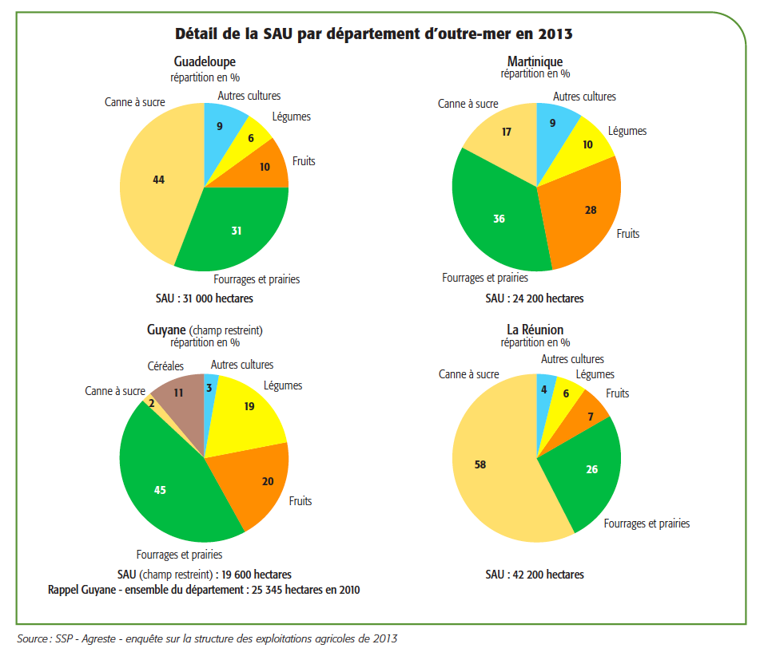
DES SYSTÈMES AGRICOLES DIFFERENTS

Slide 21
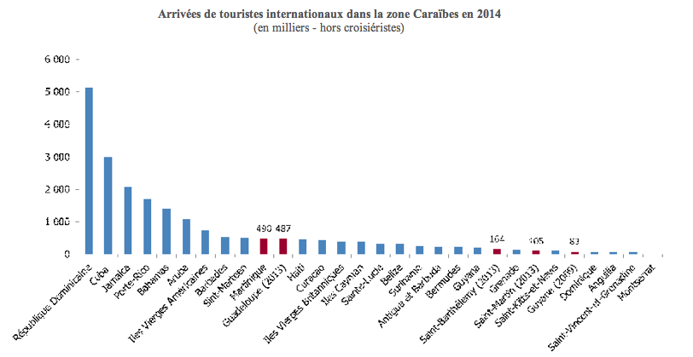
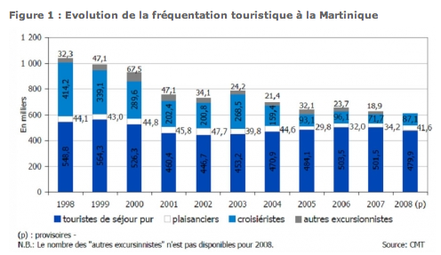
LE TOURISME AUX ANTILLES

Slide 22
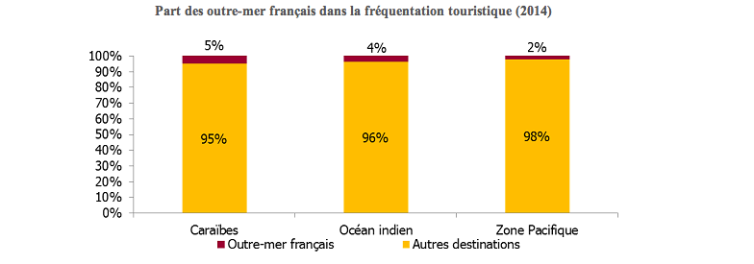
LE TOURISME ULTRA MARIN DANS SON ENVIRONNEMENT

Slide 23
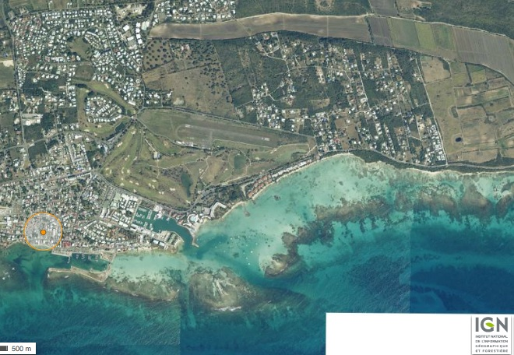
UN EXEMPLE D’ECHEC: SAINT FRANCOIS

Slide 24
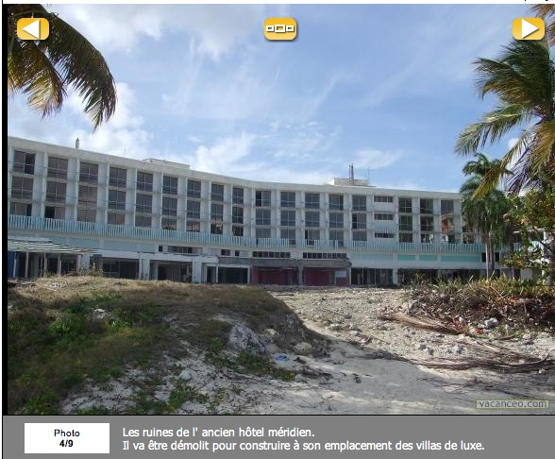
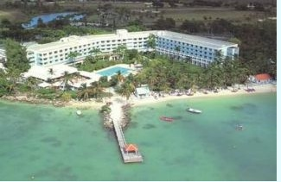
UN EXEMPLE D’ECHEC: SAINT FRANCOIS

Slide 25
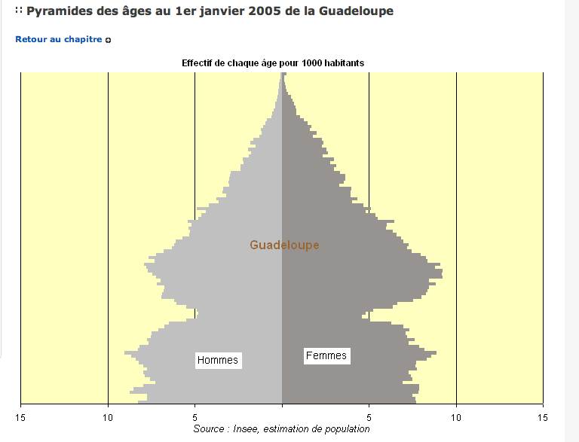
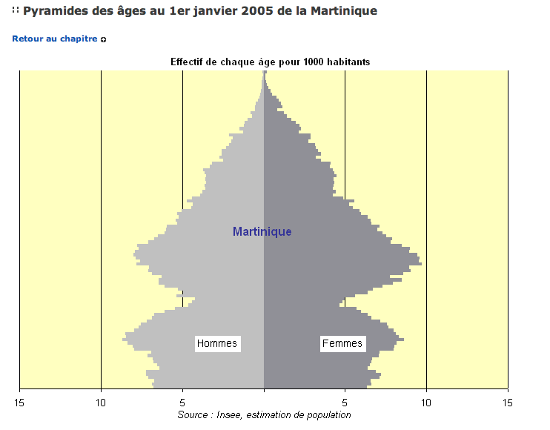
UNE POPULATION JEUNE ET DYNAMIQUE

Slide 26
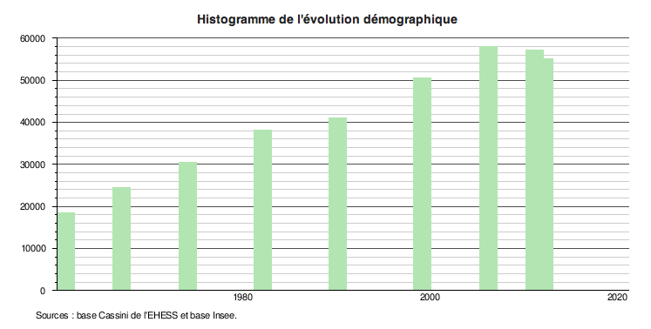
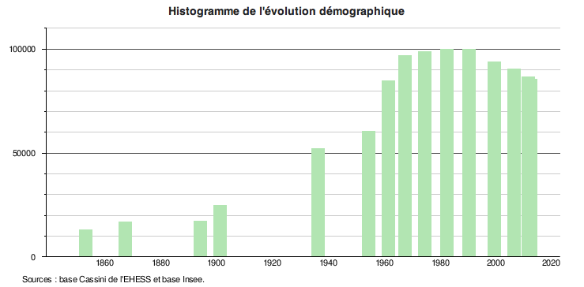
UNE EXPLOSION URBAINE RECENTE
Cayenne
Fort de France

Slide 27
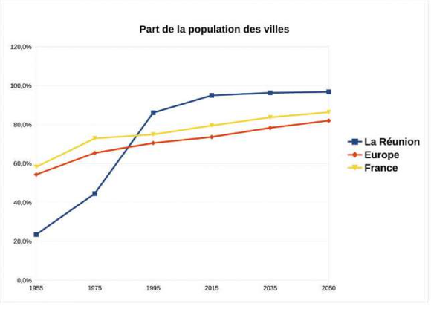
UNE EXPLOSION URBAINE RECENTE

Slide 28
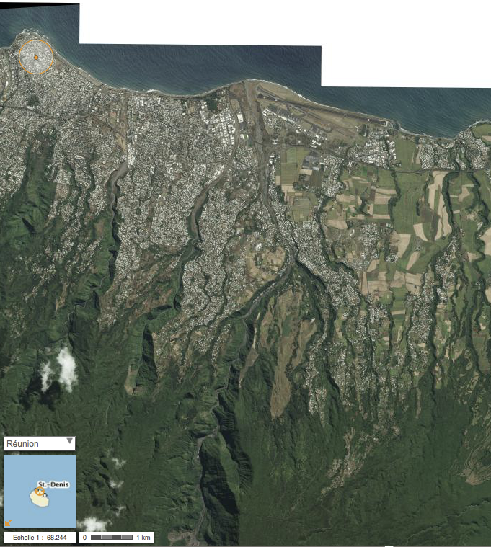
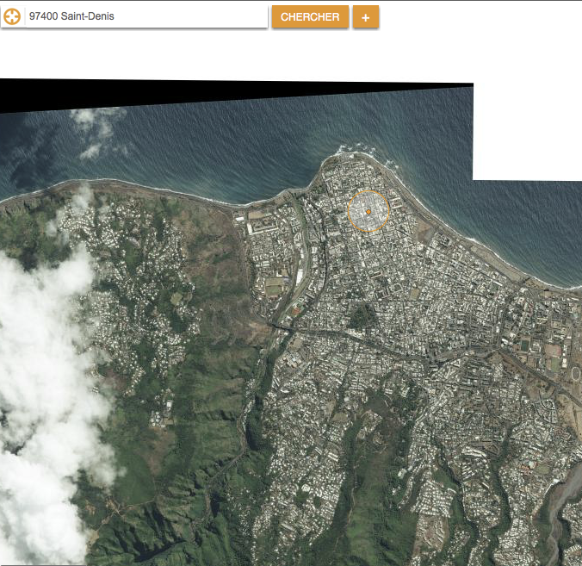
SAINT DENIS DE LA RÉUNION

Slide 29
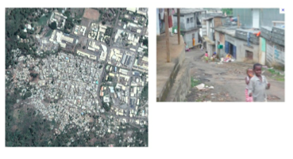
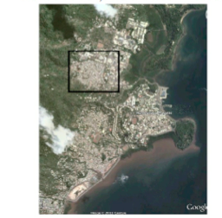
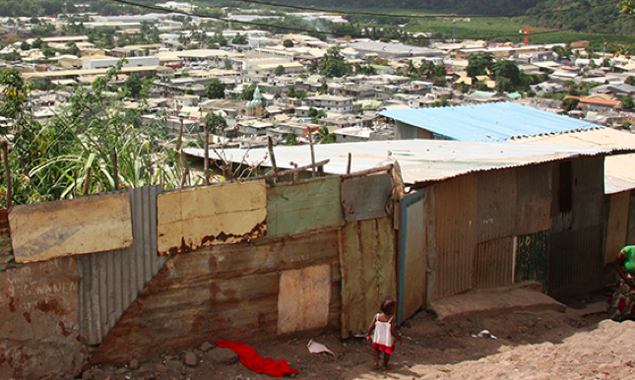
CONSÉQUENCE DE L’IMIGRATION ILLÉGALE: LES BIDONVILLES EX DE MAMOUDZOU, QUARTIER DE MANGATÉLÉ

Slide 30
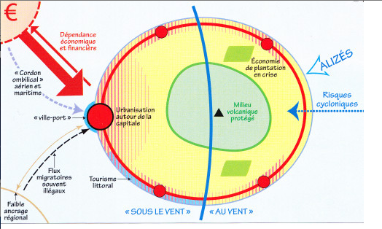
LE MODELE DE L’ILE TROPICAL

